Slide 1
Toán 1
Tuần 18
Bài 38: Ôn tập – Tiết 1

Slide 2






LUYỆN TẬP

Slide 3

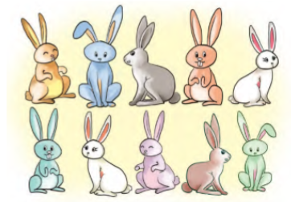
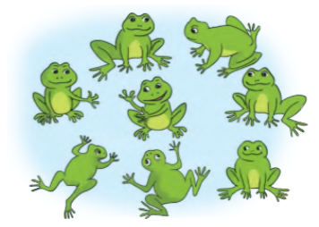
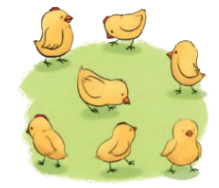
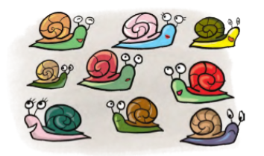

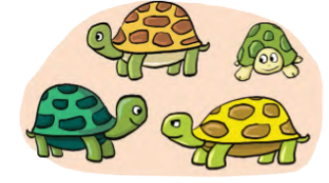
1
Số?
1
?
?
?
7
10
8
?
?
?
9
5
4

Slide 4

2
a) > , <, = ?
2
?
?
?
3 8
>
<
>
10 0
4 0
?
?
?
6 6
7 9
>
=
<
9 6
b) Sắp xếp các số sau theo thứ tự từ bé đến lớn:
5
3
9
8

Slide 5
VẬN DỤNG

Slide 6



Kể các tình huống trong thực tế liên quan đến
phép cộng, phép trừ trong phạm vi 10.
? ? ?

Slide 7









Slide 8

Hướng dẫn
Click vào bắt đầu để đến trò chơi.
Click vào các đáp án để hiện đáp án đúng/sai.
Bấm chuột trái để chuyển sang câu hỏi tiếp theo.
Bắt đầu

Slide 9



Câu 1: 8 – 6 = ?
A. 8
B. 6
C. 4
D. 2

Slide 10
Câu 2: 7 + 3 = ?
A. 8
B. 10
C. 4
D. 5

Slide 11
Câu 3: 10 – … = 6
A. 1
B. 2
C. 4
D. 3

Slide 12
Câu 4: 8 – … = 3
A. 3
B. 4
C. 5
D. 6

Slide 13
Câu 5: …. + 5 = 9
A. 4
B. 1
C. 2
D. 8

Slide 14
Câu 6: 8 – 7 = ?
A. 5
B. 4
C. 1
D. 0

Slide 15
Câu 7: 8 - 2 - 3 = ?
A. 4
B. 5
C. 2
D. 3

Slide 16
Câu 8: 4 + 5 + …= 10
A. 0
B. 1
C. 2
D. 3

Slide 17


Cảm ơn các bạn đã chọn vòng cổ cho tớ!

Slide 18





Tạm biệt và hẹn gặp lại!

Slide 19

Notes:
https://www.youtube.com/@hoc1biet10

Slide 20


